Slide 1

RISTO RATKOVIĆ

Slide 2
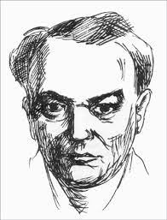
JA SAMOG SEBE U SEBI SNIVAM...
(pjesma ,,Mir“)

Slide 3
Risto Ratković (Bijelo Polje, 3. septembar 1903 - Beograd, 18. jun 1954) crnogorski književnik, utemeljitelj modernog stiha u crnogorskoj poeziji. Živi od 1923. u Beogradu i sarađuje sa mladim književnim avangardistima, objavljuje svoje poetske i prozne radove u raznim časopisima. Od 1927. do 1931. godine radio je u Ministarstvu prosvjete i Ministarstvu inostranih poslova, a potom u diplomatijii (veleposlanstva u Francuskoj, Sovjetskom Savezu, Egiptu) gdje je proveo sedam godina (1938-1945). U zemlju se vratio 1945. godine. Godišnja nagrada Ratkovićevih večeri poezije u Bijelom Polju je najveće crnogorsko priznaje za poeziju.
Važnija djela: Mrtve rukavice (1927), Leviatan (1927), Ćutanja o književnosti (1928), Zoraj (1929), Nevidbog (1933), Dodiri (1952), Sa Orijenta (1955)

Slide 4
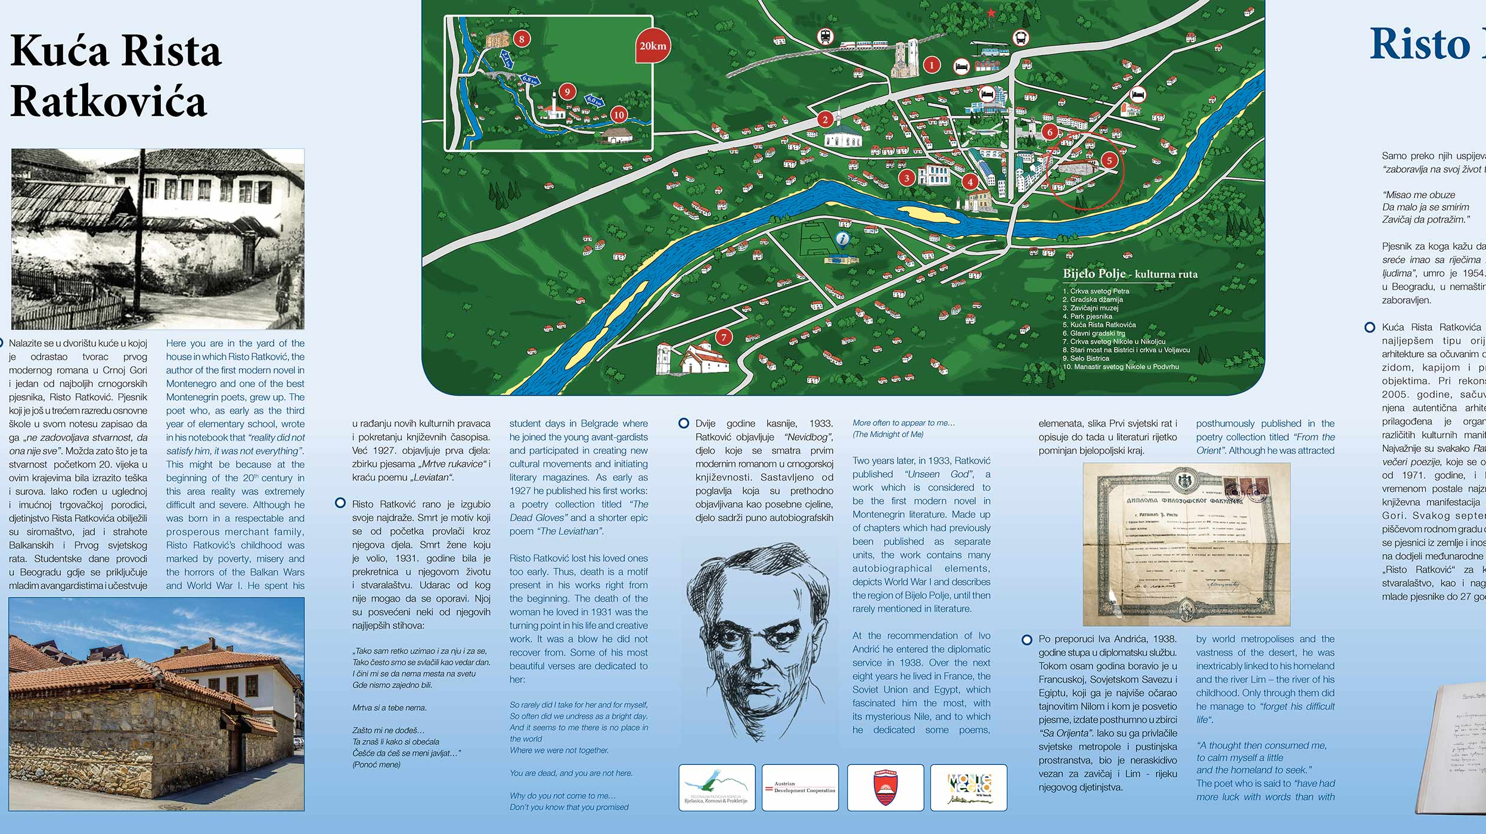

Slide 5

Kulturna manifestacija od posebnog značaja
https://ratkoviceve.bijelopolje.co.me/index.php

Slide 6
San – lajtmotiv Ratkovićeve poezije
Kome se god desilo da mu je cela stvarnost u jednom velikom času postavila crn, ogroman upitnik, pun bezizlaznog očaja i ironije, taj, makar i ne znajući poverljivo se ogrće snom. (O nadrealizmu iz mog života)
Snom silovati stvarnost.
Pjesma je fotografija sna.

Slide 7
Smrt – lajtmotiv Ratkovićeve poezije
- poricanje prolaznosti
- nepriznavanje smrti
- susreti i komunikacija s mrtvima

Slide 8

Risto Ratković u nastavi književnosti

Slide 9
Ponoć mene (ekspresivnost, nepoštovanje sintaksičkih pravila)
- nadrealizam
Zaspati ili umreti... Ili se pretvoriti u suncokret...
- stanje bez svijesti
Da li je ona ikada i bila... Ali otkud njen lik naslućen u vazduhu čim pogledam...
- miješanje imaginarnog i stvarnog
- tri tačke koje otvaraju široko polje asocijacija
Mrtva si a tebe nema.
- sintaksička nelogičnost
- oksimoron

Slide 10
Ponoć mene
Sluh mi je već malo savršeniji: Zovneš me.
- čulna imaginacija (auditivna)
I osećam da ležiš povrh zelenih suncokreta, U zelenoj košulji, Prevrnutim očima
- čulna imaginacija (vizuelna)
- kontrast (život-smrt)

Slide 11
Ponoć mene
- socrealizam
- pojačana patetika
- miješanje epskog i lirskog izraza
Mučih se dugo u toj noći, Jedan mi čovek, seljački odeven, ispriča, U gužvi dima i ljudi po jednom nepoznatom podrumu (...)
Bar sad ne brineš brige sirotinjske, Jadnice moja! Celog dana ovog dana uzalud tražih pare, A kad ti dođoh — mrtvoj ti dođoh... Velika patnice moja, Krvavo te pozdravljam.

Slide 12
Bivši anđeli
- epifanija
- auditivno i vizuelno
-zemaljsko i kosmičko
- imaginarno i stvarno
- višestruka simbolika
Bogojavljenski su hujala nebesa, ogromna, Zvezdana, hladna. Silazili ste na reku smrznutu, Visoki, vitki, lepi. Anđeli bivši znam: Krotili ste mrak u vodama. U moje srce – zvono zvonili ste Krinom, Da ne svisnem od života. Ko vas to otera sa izvora Oka moga . . . Ne vidim vas. Još samo u snežnom cveću prozorskom Tražim krila i kolena vaša predivna. Uzalud.

Slide 13
Dete iz ormana
- žigoše društvenu nepravdu
- 3 ambijenta kroz koja se realizuje lik zidara: sirotinjska soba, slika gradilišta velike kuće, zatvor
- razvoj lika od stradalnika do pobunjenika
- gradacijski rast emocionalne napetosti
Neko leži tiho u njegovom ormanu.
- neodređena zamjenica u funkciji isticanja neizvjesnosti/napetosti ili važnosti onog o kome se govori?
I sunce kupi svoje prnje da spava
– perspektiva oca zidara: sunce je dronjavo kao i on
Grči se vilica/ i pobunjeno steže pest čoveka
- stisnuta pesnica simbol revolucije/pobune

Slide 14
Linkovi
Tekstovi o stvaralaštvu Rista Ratkovića:
http://www.maticacrnogorska.me/files/83/08%20teodora%20perovic.pdf
https://okf-cetinje.org/pavle-goranovic-voda-puna-mraka-poezija-rista-ratkovica/
https://www.antenam.net/kultura/43996-poezija-rista-ratkovica-mrtva-si-a-tebe-nema
https://www.antenam.net/kultura/131955-poezija-sa-stilom-1-vidim-li-koju-zenu-tebi-da-lici-pomislim-mozda-si-ti

